Slide 1
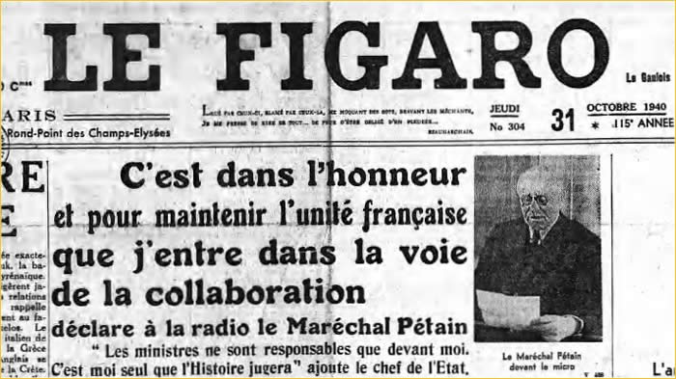
Histoire, Première Bac Pro
DE L’ÉTAT FRANÇAIS À LA IVE RÉPUBLIQUE (1940-1946)

Slide 2
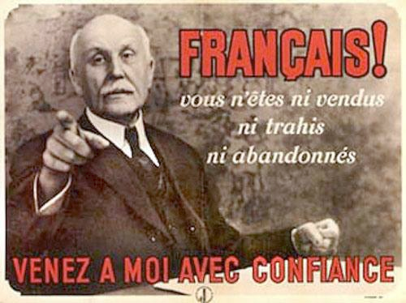
1- L’État français : l’effondrement de la République
En mai 1940, la défaite militaire de la France face à l’armée allemande après six semaines de combats provoque une crise politique majeure. Philippe Pétain, nommé président du Conseil le 16 juin 1940, signe l’armistice le 22 juin. La grande majorité des Français fait alors pleinement confiance au « vainqueur de Verdun » : Pétain est perçu comme le chef charismatique qui a permis de gagner la bataille de Verdun pendant la 1ère GM. En 1940, il est âgé de 84 ans.
C’est donc sans véritable opposition que Pétain obtient du Parlement, le 10 juillet 1940, les pleins pouvoirs. La IIIe République est alors remplacée par l’État français, régime autoritaire qui repose sur la personne du maréchal pour lequel la propagande organise un véritable culte.

Slide 3
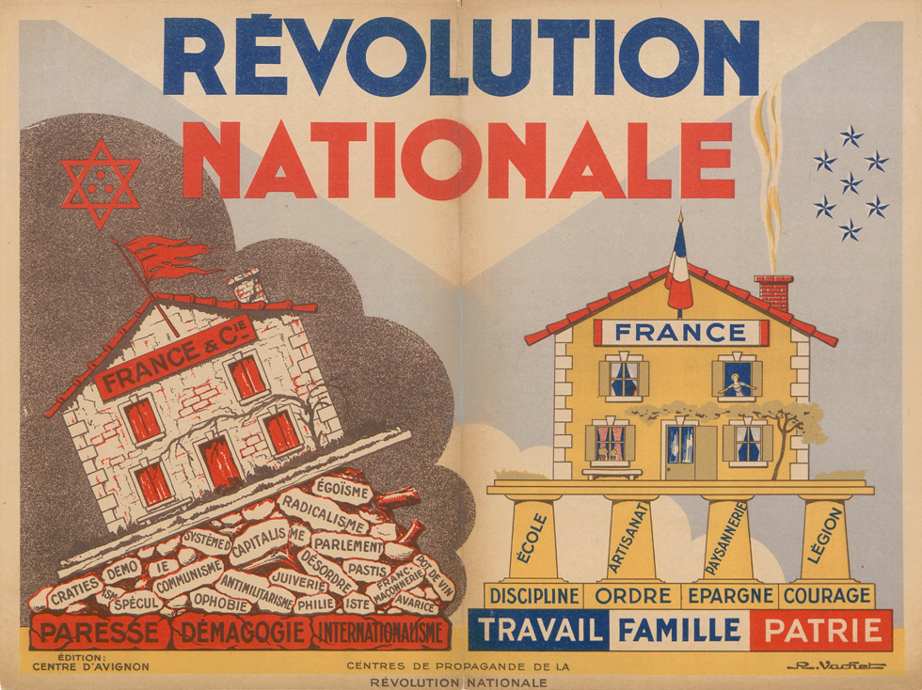
1- L’État français : l’effondrement de la République
Le nouveau régime impose une Révolution nationale. Rompant avec les idéaux de la IIIe République considérée comme responsable de la défaite, elle impose le retour à des valeurs traditionnelles que résume la nouvelle devise, « Travail, Famille, Patrie ». Régime d’exclusion et répressif, l’État français pourchasse les communistes, exclut les étrangers et les juifs considérés comme « des ennemis intérieurs ». Par sa propagande, sa législation et son soutien à l’Allemagne nazie, l’État français participe à la mise en œuvre du génocide des juifs d’Europe (rafle du Vel’ d’Hiv’ les 16 et 17 juillet 1942).
Afin d’assouplir les clauses de l’armistice et obtenir un traitement de faveur de la part de l’Allemagne, Pétain engage la France dans la collaboration (entrevue de Montoire, octobre 1940).
L’État fournit au Reich ressources et main-d’œuvre (Service du Travail Obligatoire - STO, 1943), accepte une collaboration militaire contre les Alliés (Légion des volontaires français). La police française est mise au service de l’occupant pour arrêter les résistants et les juifs (création de la Milice en 1943).

Slide 4
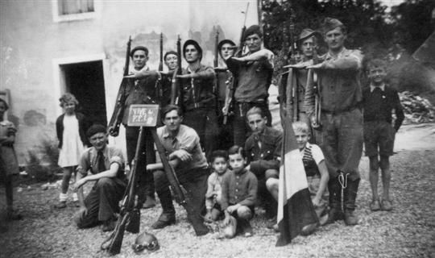
2- La Résistance : libération et reconstruction républicaine
Le 18 juin 1940, Charles de Gaulle appelle depuis Londres les Français à résister. Il refuse l’armistice et oppose à la légalité de l’État français la légitimité du combat national. Il fonde la France Libre et, avec les Français qui le rejoignent, les Forces françaises Libres (FFL) pour continuer le combat aux côtés des Alliés.
En France, des hommes et des femmes refusent également la défaite et organisent clandestinement des mouvements de résistance. Qualifiés par l’État français de « terroristes », ils agissent dans l’ombre contre l’occupant et le régime de Vichy (sabotages, diffusion de tracts et de journaux, envoi d’informations à Londres…).
D’abord très minoritaires, les résistants sont plus nombreux sous l’effet de la brutalité de l’occupation allemande (STO, déportations) et s’organisent en réseaux : les FTP (Francs-Tireurs et Partisans) et les actions armées se multiplient, les maquis se développent.

Slide 5
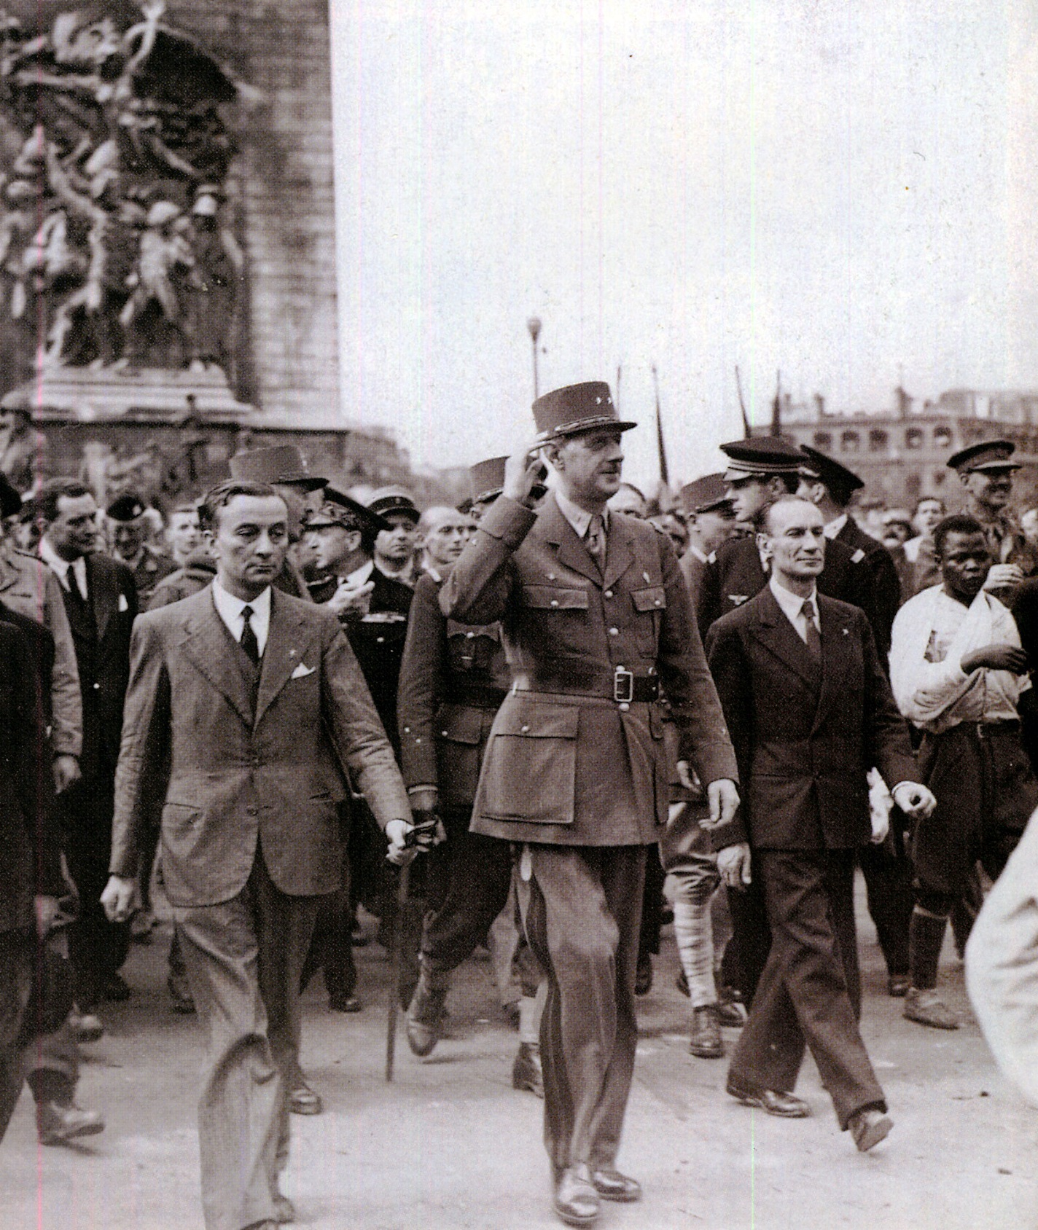
2- La Résistance : libération et reconstruction républicaine
En 1944, après les débarquements alliés en Normandie et en Provence, le régime de Vichy s’effondre. La Résistance rétablit la République : un gouvernement provisoire (GPRF) est mis en place et les réformes prévues dans le programme du Conseil National de la Résistance sont réalisées (nationalisations d’entreprises, création de la Sécurité sociale, droit de vote des femmes). Après que les Français se sont prononcés en octobre 1945 en faveur d’un nouveau régime politique, la Constitution de la IVe République est promulguée en octobre 1946.
En 1941, le général de Gaulle confie à Jean Moulin la mission d’unifier les mouvements de résistance intérieure et de les placer sous son autorité. En 1943, le Conseil national de la Résistance (CNR) est chargé d’organiser la libération du territoire. Il définit un ensemble de mesures en vue de la reconstruction du pays sur des bases démocratiques, républicaines et sociales.

Slide 6
RESSOURCES POUR REVISER
Une courte vidéo (4:00) qui fait un point limpide sur la situation en France en 1940, l’appel du 18 juin et le rôle du Général de Gaulle.
https://www.youtube.com/watch?v=OY9_JPLsKAo
La vidéo d’un enseignant d’Histoire sur le même cours, pratique pour reprendre le cours en un minimum de temps (8:19)
https://www.youtube.com/watch?v=V2zMVSKjntM
- Pour ceux qui veulent aller plus loin, un documentaire complet sur la France de Vichy et l’Occupation (1:16:00)
https://www.youtube.com/watch?v=I2Ry-bsx2E8

